Slide 1
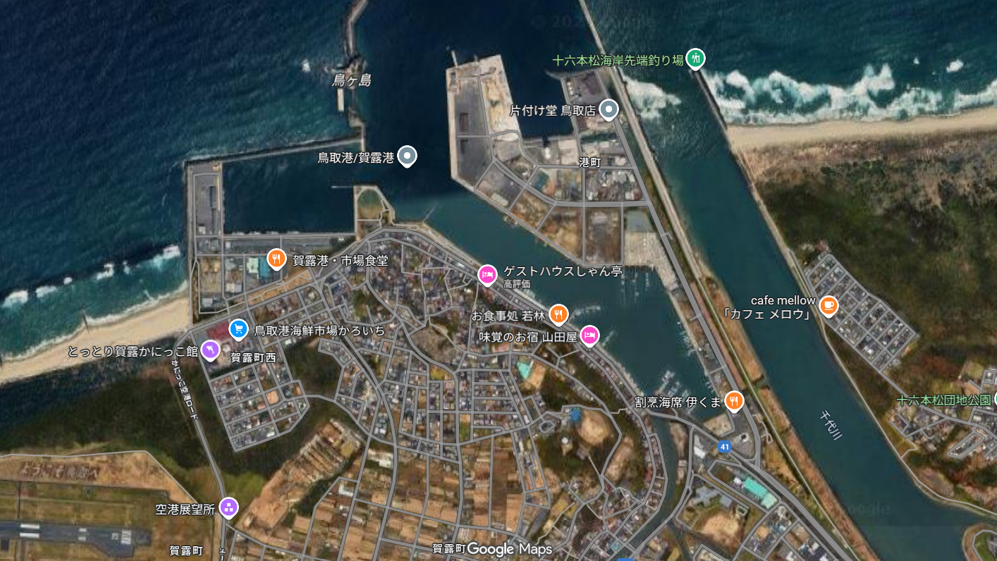
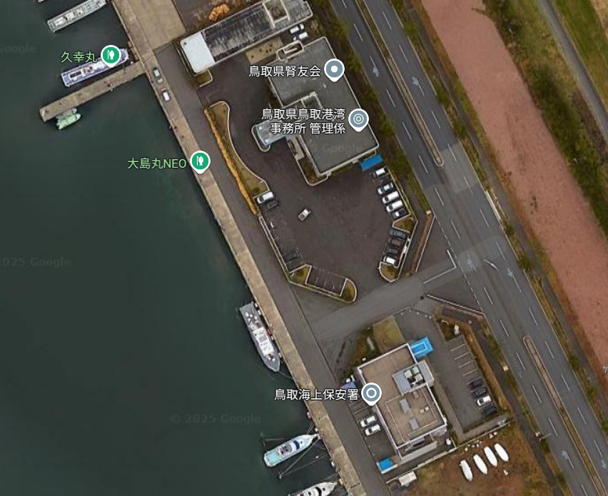
鳥取港湾事務所 位置図
鳥取港湾事務所
鳥取港湾事務所

